Slide 1

02
法治部分解读
“立善法于天下,则天下治;立善法于一国,则一国治”

Slide 2
背景与现状
以习近平同志为核心的党中央对全面依法治国高度重视，从关系党和国家长治久安的战略高度来定位法治、布局法治、厉行法治，把全面依法治国放在党和国家事业发展全局中来谋划，来推进。在党的二十大报告中，习近平总书记对全面依法治国作出了新部署。
二十大报告的第七部分，聚焦坚持全面依法治国，推进法治中国建设的主题进行论述。习近平总书记首先在报告中指出了全面依法治国的重大意义：全面依法治国是国家治理的一场深刻革命，关系党执政兴国，关系人民幸福安康，关系党和国家长治久安。

Slide 3
在中国共产党历史上，有3个与法治有关的“第一次”密集地出现在了最近十年里：第一次召开中央全会专题研究部署全面依法治国；第一次组建中央全面依法治国委员会；第一次召开中央全面依法治国工作会议……
“二十大”
“十九大”
明确了全面依法治国的工作布局是：坚持依法治国、依法执政、依法行政共同推进，坚持法治国家、法治政府、法治社会一体建设，全面推进科学立法、严格执法、公正司法、全民守法。具体部署了四个方面的工作：完善以宪法为核心的中国特色社会主义法律体系、扎实推进依法行政、严格公正司法、加快建设法治社会。
“十八大”
推进科学立法、民主立法、依法立法,以良法促进发展、保障善治
坚持和发展中国特色社会主义全局和战略高度，定位法治、布局法治、厉行法治，创造性形成了习近平法治思想

Slide 4
相关人士解读
中央政法委秘书长陈一新：“党的二十大报告将法治建设单独作为一个部分进行专章论述、专门部署，这在我们党代表大会的历史上还是第一次。这充分体现了以习近平同志为核心的党中央对法治建设的高度重视，充分体现了我们党不仅是敢于革命、善于建设、勇于改革的党，更是信仰法治、坚守法治、建设法治的党。”
最高人民法院党组副书记、分管日常工作的副院长贺荣：“报告专章部署坚持全面依法治国，推进法治中国建设的战略任务，凝聚着全党全国的高度共识，充分彰显法治是治国理政的基本方式，是国家治理体系和治理能力的重要依托，在我国社会主义法治建设史上具有里程碑意义。”

Slide 5
推进全面依法治国的总抓手,具体包括五个体系
完备的法律法规
高效的法治实施体系
严密的法制监督体系
有力的法治保障体系
完善的党内法规体系
全国人大常委会法制工作委员会主任沈春耀: “建立社会主义法治国家需要将法治领域从全过程各领域各方面都概括进五个子体系中。”

Slide 6
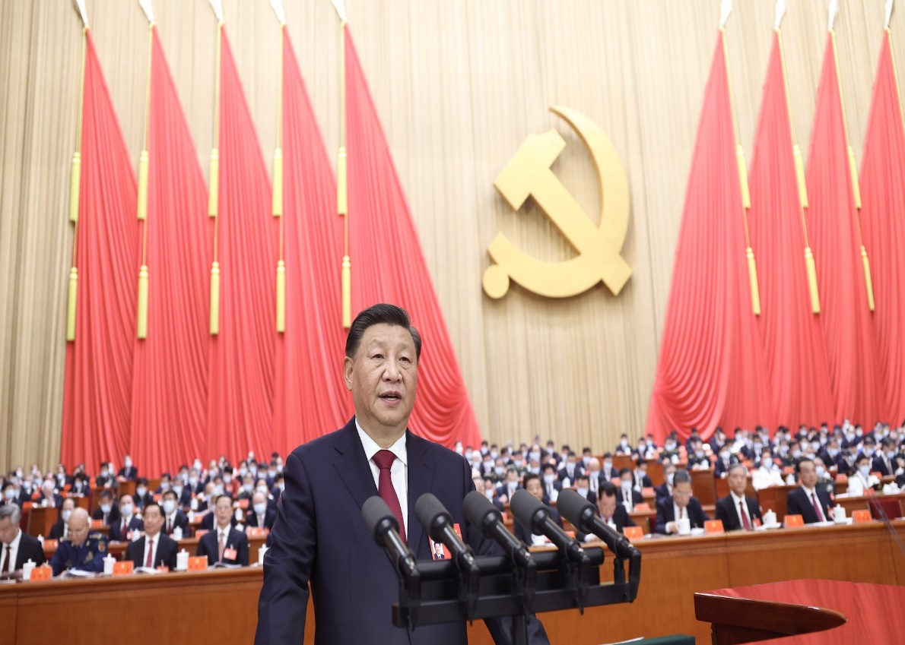
政治维度
党的二十大奏响了全面建设社会主义现代化国家新征程的号角
三维一体
理论维度
实践维度
党的二十大报告首次单独把法治建设作为专章论述、专门部署，彰显了以习近平同志为核心的党中央对全面依法治国的高度重视，更是信仰法治、坚守法治、建设法治政党和全面依法治国的政治宣言

Slide 7
法治建设怎么做？——四步走
一是完善以宪法为核心的中国特色社会主义法律体系。加强宪法实施和监督，健全保证宪法全面实施的制度体系，加强重点领域、新兴领域、涉外领域立法，统筹推进国内法治和涉外法治，推进科学立法、民主立法、依法立法，统筹立改废释纂，增强立法系统性、整体性、协同性、时效性。
二是扎实推进依法行政。转变政府职能，优化政府职责体系和组织结构，推进机构、职能、权限、程序、责任法定化，提高行政效率和公信力。深化行政执法体制改革，全面推进严格规范公正文明执法，加大关系群众切身利益的重点领域执法力度，完善行政执法程序，健全行政裁量基准。
习近平强调，我们要坚持走中国特色社会主义法治道路，建设中国特色社会主义法治体系，建设社会主义法治国家，围绕保障和促进社会公平正义，坚持依法治国、依法执政、依法行政共同推进。

Slide 8
法治建设怎么做？——四步走
三是严格公正司法。深化司法体制综合配套改革，全面准确落实司法责任制，加快建设公正高效权威的社会主义司法制度，努力让人民群众在每一个司法案件中感受到公平正义。
四是加快建设法治社会。弘扬社会主义法治精神，传承中华优秀传统法律文化，引导全体人民做社会主义法治的忠实崇尚者、自觉遵守者、坚定捍卫者。建设覆盖城乡的现代公共法律服务体系，深入开展法治宣传教育，增强全民法治观念。发挥领导干部示范带头作用，努力使尊法学法守法用法在全社会蔚然成风。

Slide 9
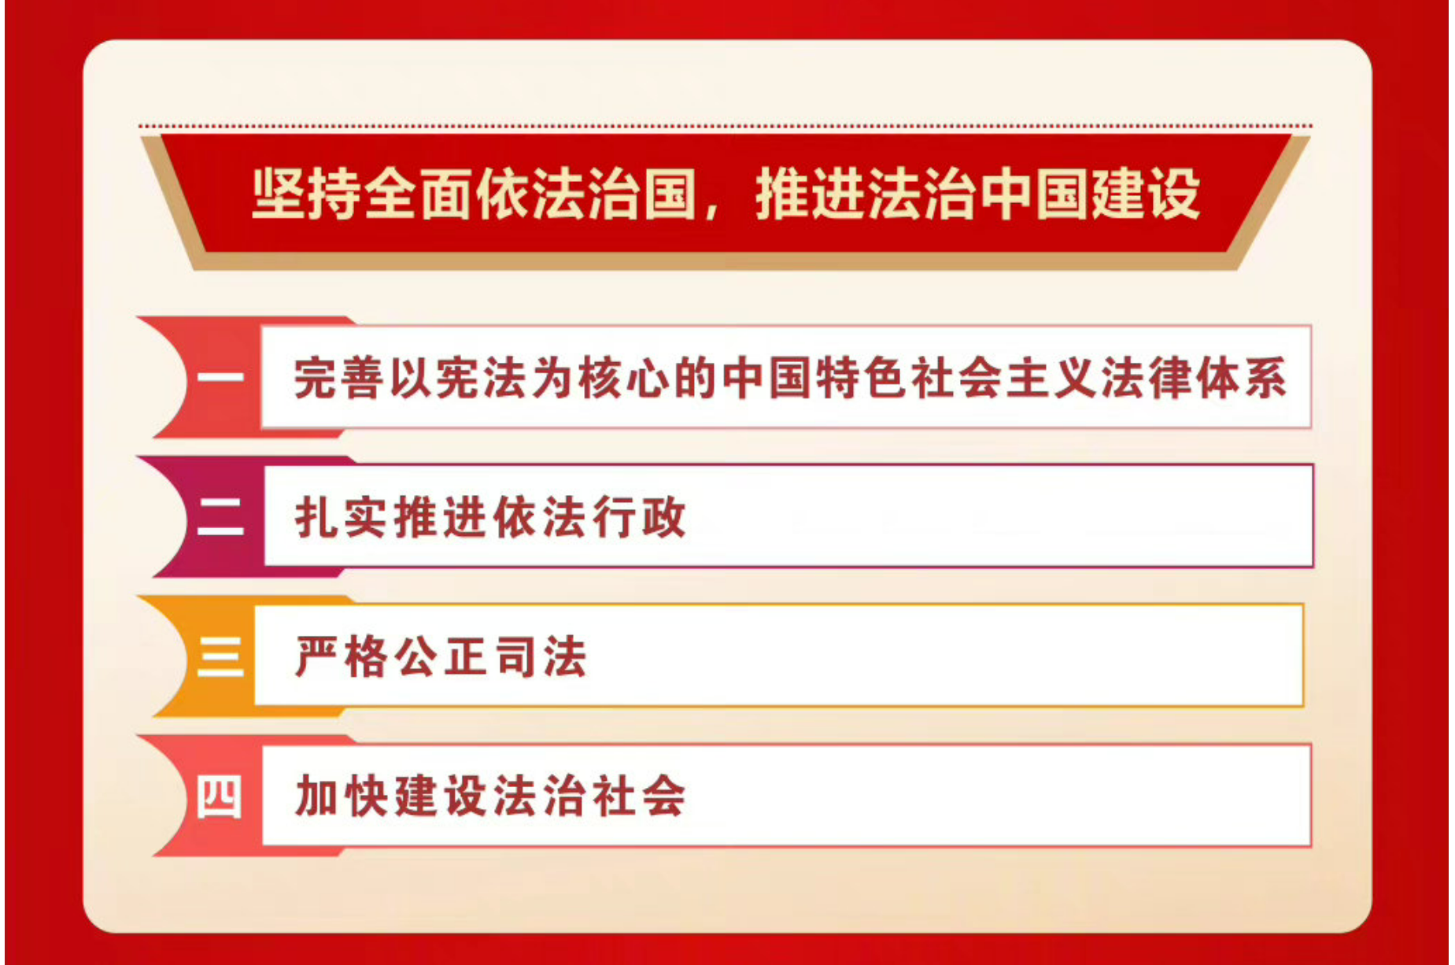
全面依法治国——人民当家作主必须法律化
以良法促进发展、保障善治。全面依法治国，建设中国特色社会主义法治体系，必须坚持立法先行。要积极适应新形势新要求，发挥人大及其常委会在立法工作中的主导作用，坚持立改废释并举，加强重点领域立法，遵循和把握立法规律，着力提高立法质量，增强法律法规的及时性、系统性、针对性、有效性。充分发挥立法的引领和推动作用，坚持在法治下推进改革和在改革中完善法治相统一，做到重大改革于法有据、立法主动适应改革和经济社会发展需要。推进科学立法、民主立法、依法立法，努力使每一项立法都符合宪法精神、反映人民意志、得到人民拥护，加快形成完备的法律规范体系。

Slide 10

现实中的法治案例
10月10日，中央全面依法治国委员会办公室公示第二批全国法治政府建设示范地区和项目名单，含50个全国法治政府建设示范市（县、区）与60个示范项目。枣庄市即为其中之一。
对于枣庄及所有入选的其他城市而言，这是一个突出重围的过程。自2021年8月中央依法治国办启动第二批全国法治政府建设示范创建活动后，各地区高度重视，积极参与，经自愿申报、省级初审，各地方共向中央依法治国办推荐了87个综合候选地区和149个单项候选项目。中央依法治国办根据《关于开展2021年全国法治政府建设示范创建活动的实施方案》和《市县法治政府建设示范指标体系》（2021年版），按照客观公正、公开透明、杜绝形式主义、务求实效的原则，通过公开招投标，委托第三方机构对候选地区开展书面评审、实地评估和人民群众满意度测评。按照各项评估加权后的综合成绩排名，根据整体协同推进各地区法治政府建设的需要，确定了上述名单。

Slide 11

“以评促建”，近3年来，枣庄建立柔性执法制度，调整并推动落实397项行政处罚“不罚、轻罚”清单，惠及市场主体2万余个。公布证明事项清单636项，“清单之外无证明”。政务服务“午间不断档、全年不打烊”，181个事项“一网通办”。建成一体化综合指挥市域社会治理平台，实现“一屏观全城、一网管全市”。高标准建成全省首个“民法典”主题公园，让民法典走到群众身边。打造智能化非诉讼矛盾纠纷化解服务平台、“一站式”公共法律服务中心，群众寻求法律服务更加便捷，人民有了更多的法治获得感。
1.2倍

Slide 12
谢谢观看

